Slide 1
Самоанализ занятия – важная составляющая успешной деятельности педагога
Подготовила:
Старший воспитатель МДОБУ «Детский сад №7»
Иванова Татьяна Владиславовна

Slide 2
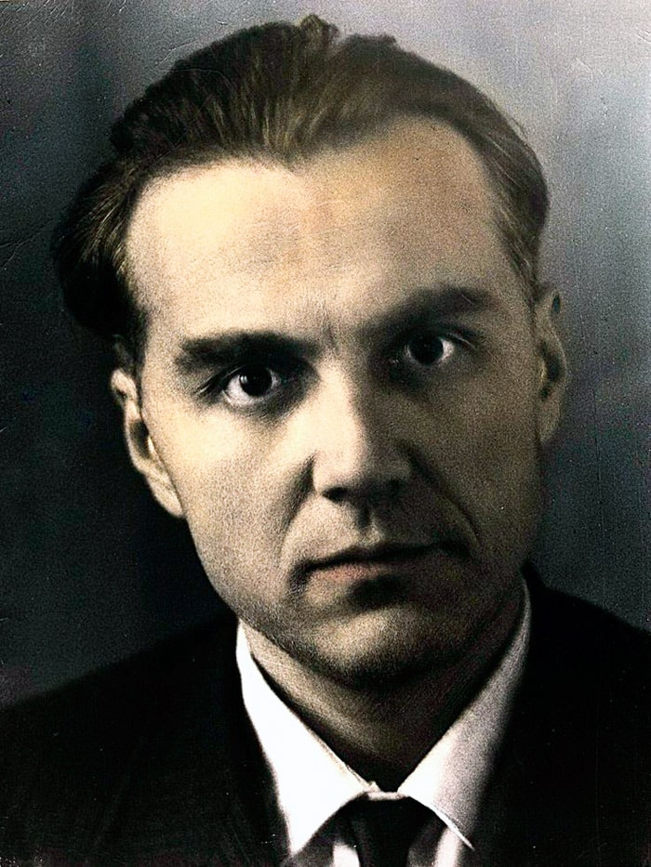
Самоанализ - это разбор содержания проведённого занятия, который позволяет понимать необходимую и существенную связь между способом его действий и конечным результатом

Slide 3
Задачи самоанализа
оценить объективность поставленных целей;
выявить уровень усвоения детьми программного материала;
определить оптимальный способ организации детей;
установить оправданность содержания форме занятия
оценить эффективность использования мотивационных приёмов, формы подведения итогов и способов поддержания интереса детей;

Slide 4
ТЕМА ЗАНЯТИЯ: «Готовим пиццу» возраст: 5 – 6 лет

Slide 5
Типичные ошибки при самоанализе
Как реализуются задачи ?
Оценку детской деятельности

Slide 6
Какова же структура самоанализа?

Slide 7
Структура проведения самоанализа
1. Тема занятия
2. Возрастная группа
3. Предварительная работа
4. Анализ реализации каждой задачи через методы и приемы, используемые на занятии
5. Характеристика деятельности детей
6. Характеристика деятельности воспитателя
7. Анализ недостатков, пути их устранения.
8. Перспективы дальнейшей работы.

Slide 8
Без самоанализа невозможно:
построить целостную систему обучения;
повысить мастерство
развить творческие способности

